Slide 1





Slide 2


Slide 3
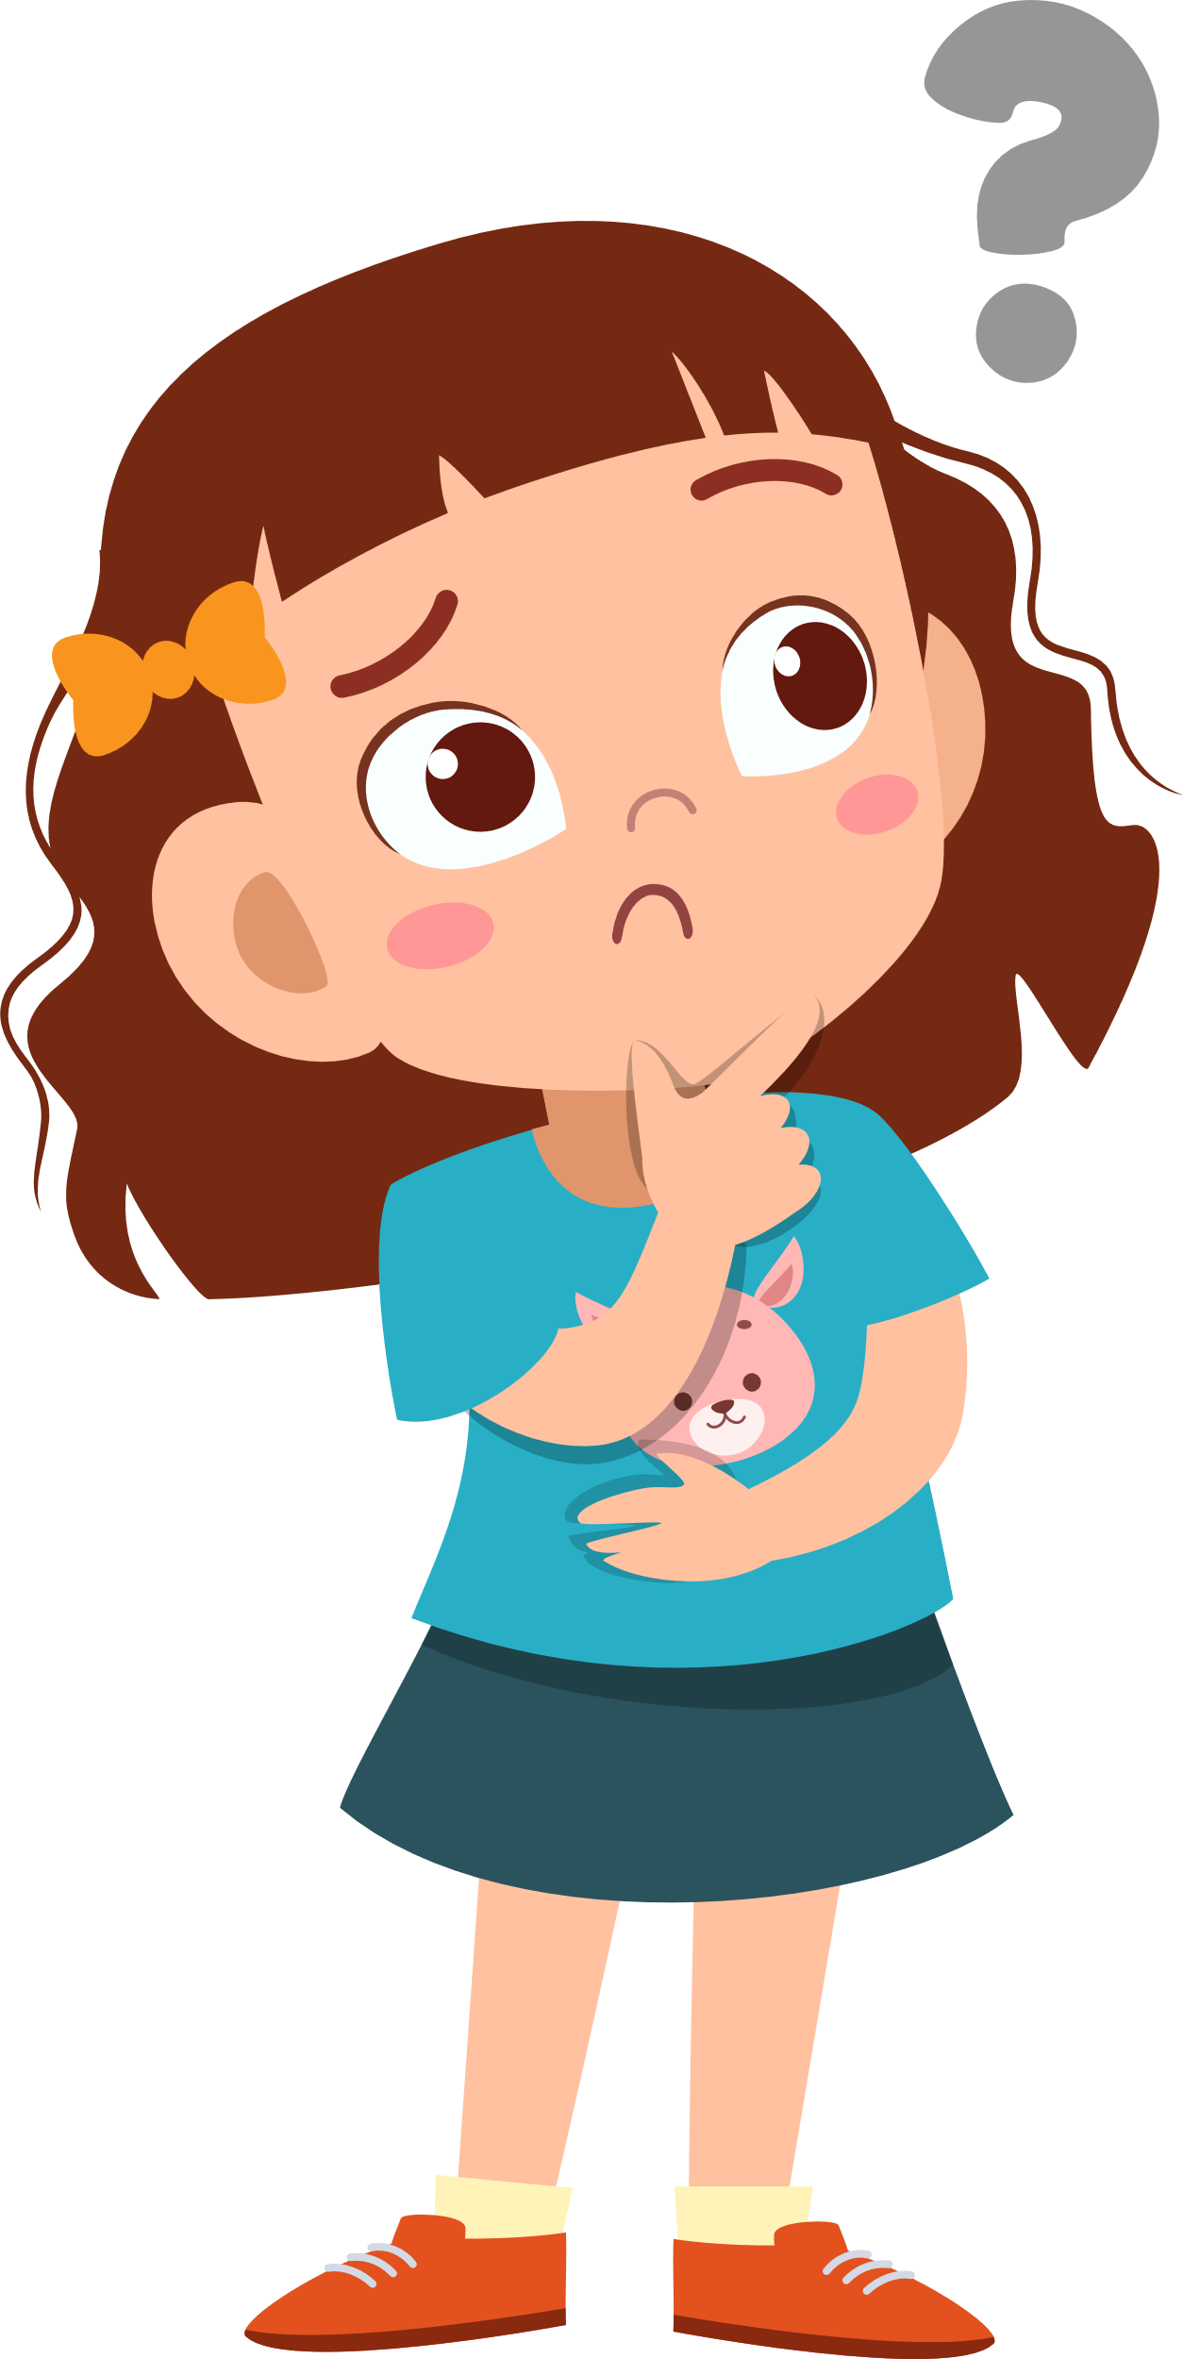
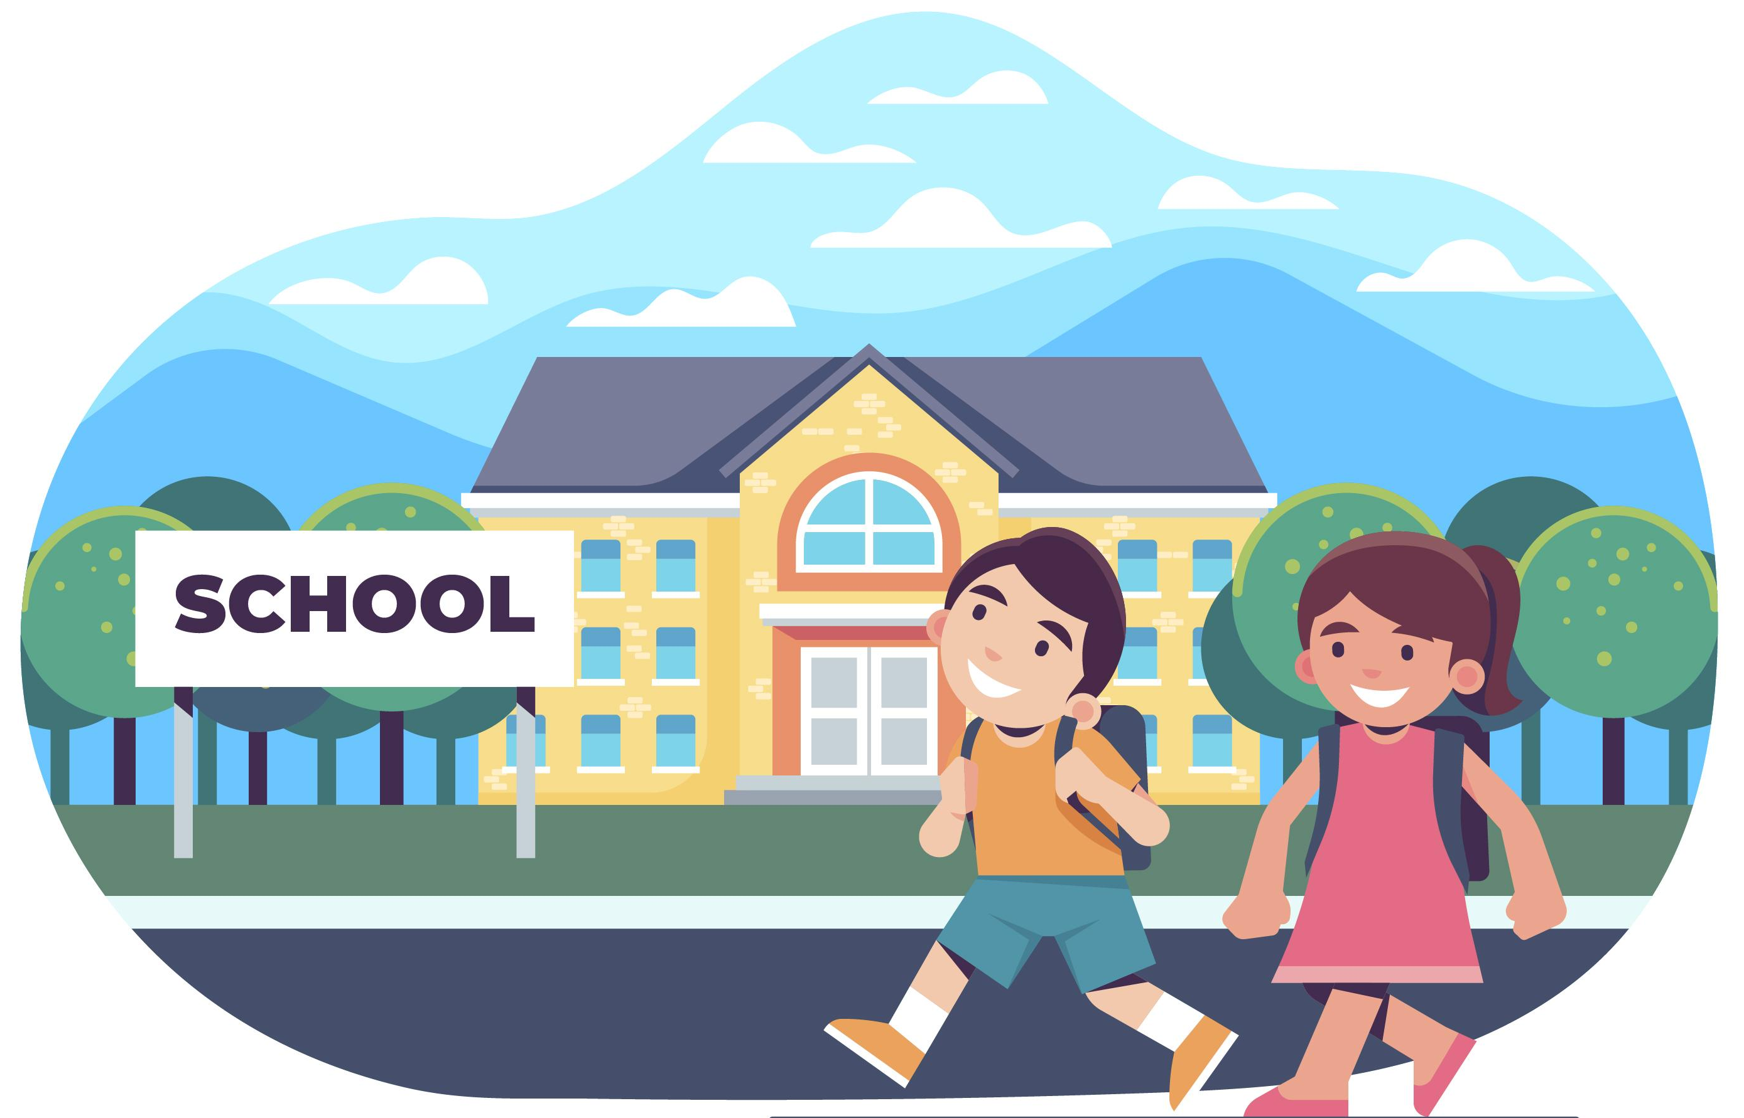
Nhà bạn ở gần hay xa trường?
Bạn thường đến trường bằng phương tiện gì?

Slide 4
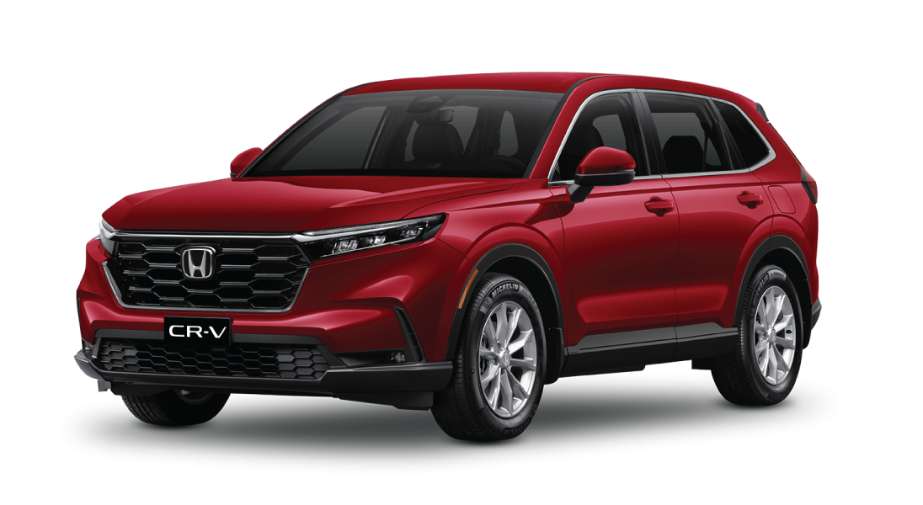
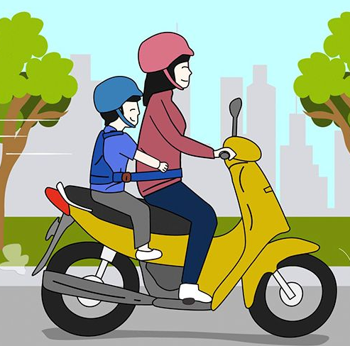
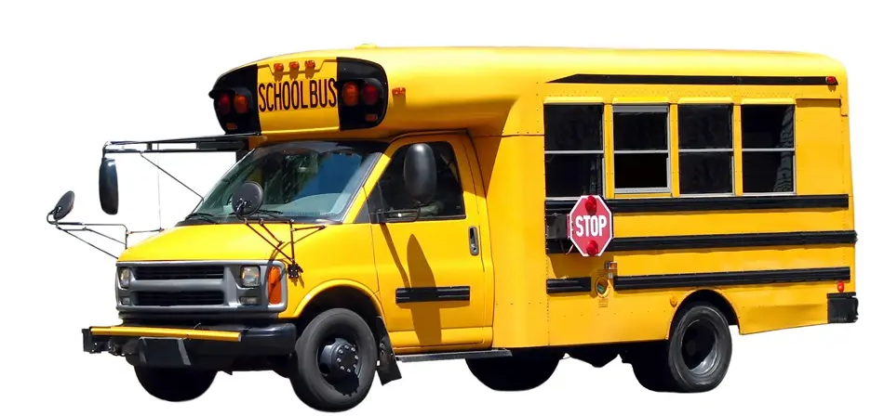
Các phương tiện đi đến trường
Xe máy
Ô tô, xe bus

Slide 5
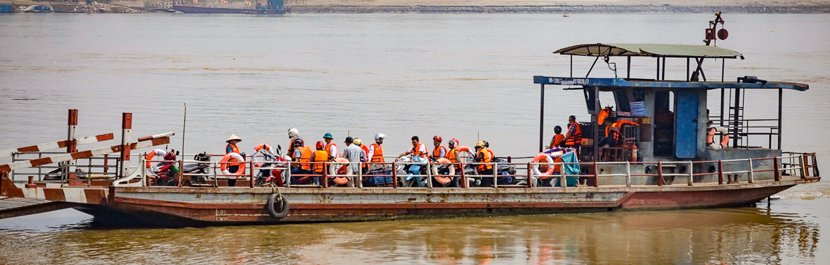
Các phương tiện đi đến trường
Ô tô, xe bus
Thuyền, xuồng

Slide 6


Slide 7
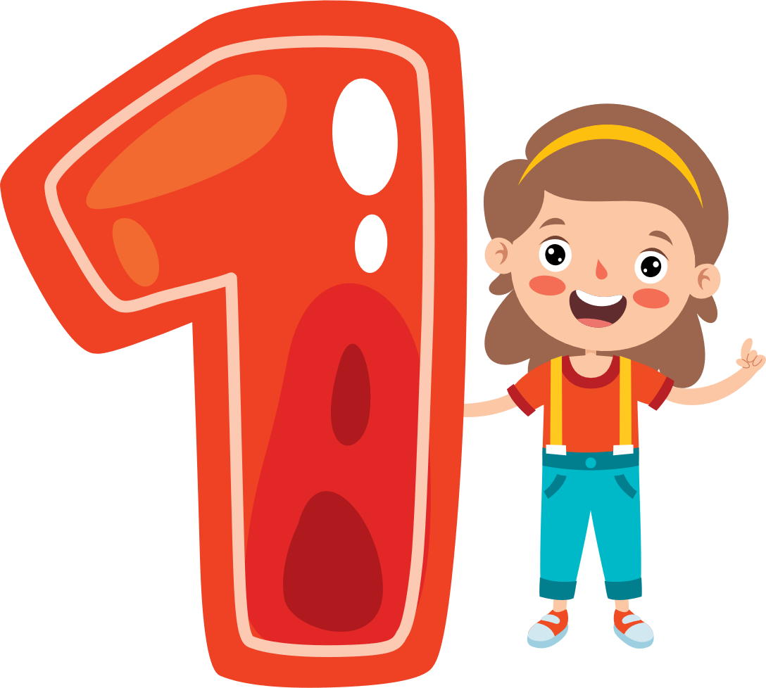

Trên đường đến trường
Quan sát các hình 1, 2, 3, 4 trong sách và cho biết:
Trong các hình dưới đây:
1. Các bạn đến trường bằng phương tiện gì?
2. Theo em , những người nào có hành động không đảm bảo an toàn ? Vì sao ?

Slide 8
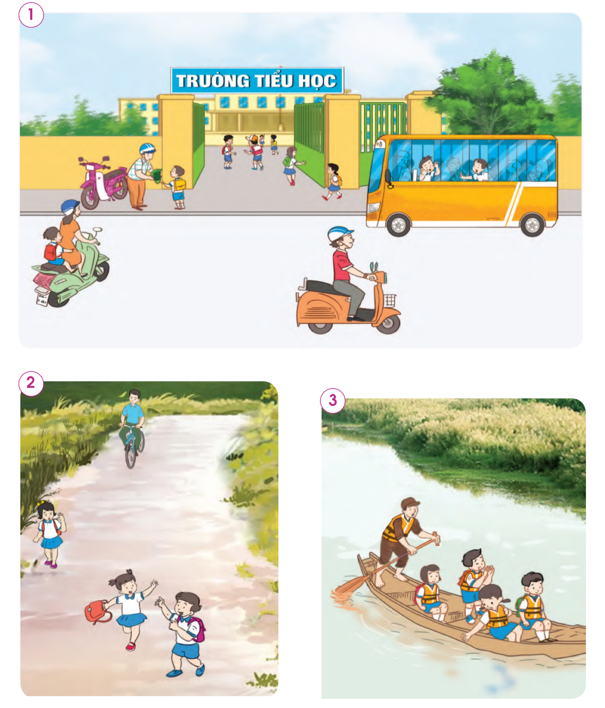


Slide 9

Các nhóm hãy cùng quan sát tranh và thảo luận để trả lời các câu hỏi

Slide 10

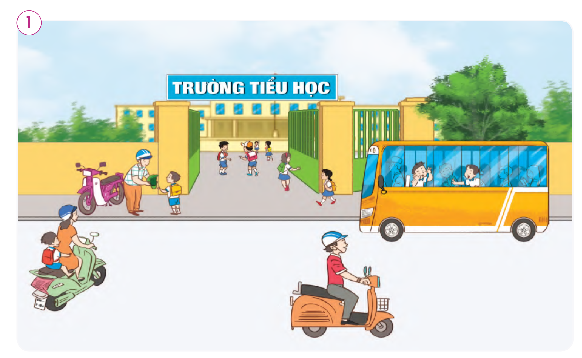
Các bạn đến trường bằng xe máy và xe buýt

Slide 11
Hai bạn thò tay và đầu ra ngoài cửa xe buýt; một bạn ngồi sau xe máy không đội mũ bảo hiểm.

Slide 12
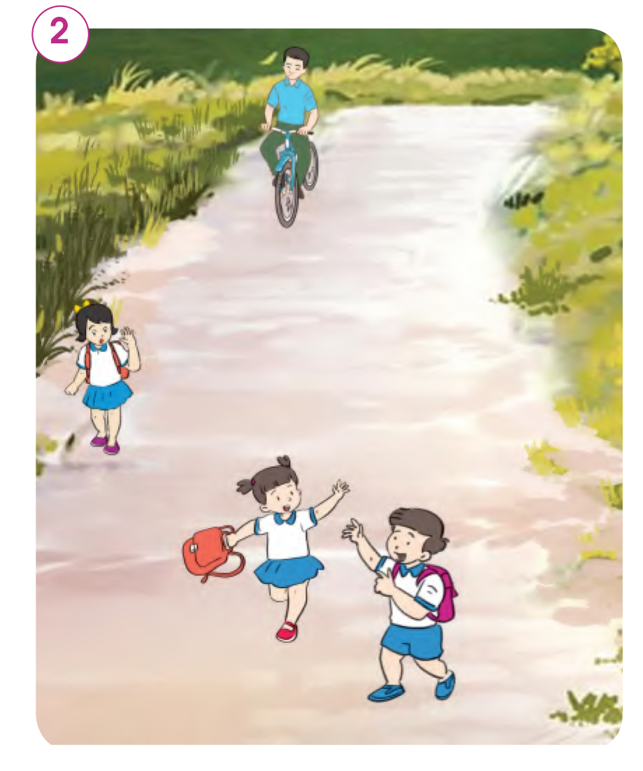
Các bạn đi bộ để đến trường.
Có 2 bạn học sinh không đi bên lề mà đùa giỡn giữa đường.

Slide 13
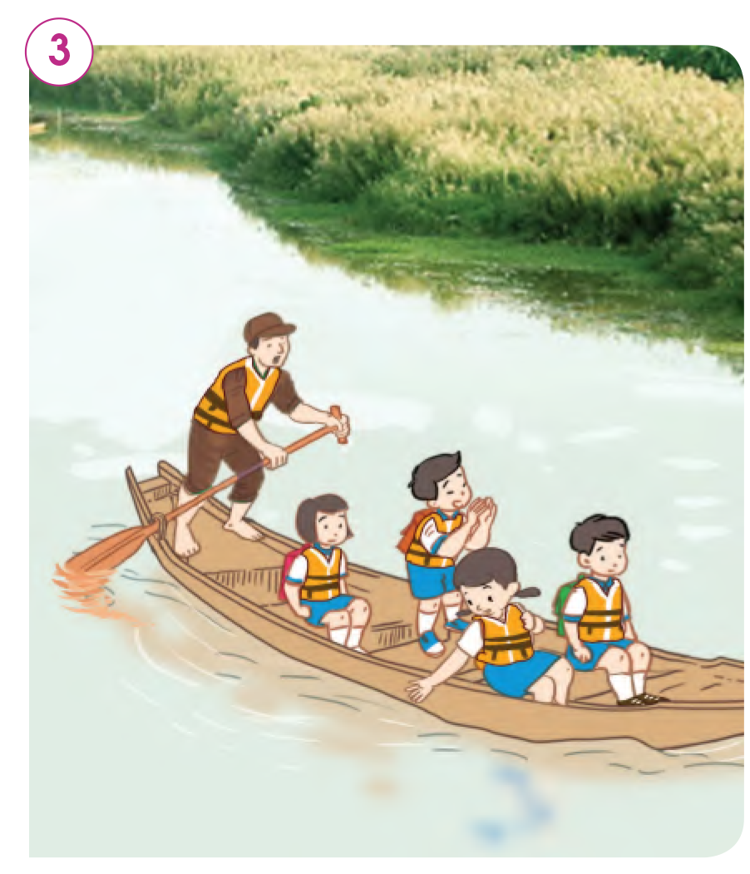
Các bạn đi thuyền để đến trường.
Có 1 bạn học sinh đứng trên thuyền, 1 bạn lại thò tay nghịch nước.

Slide 14
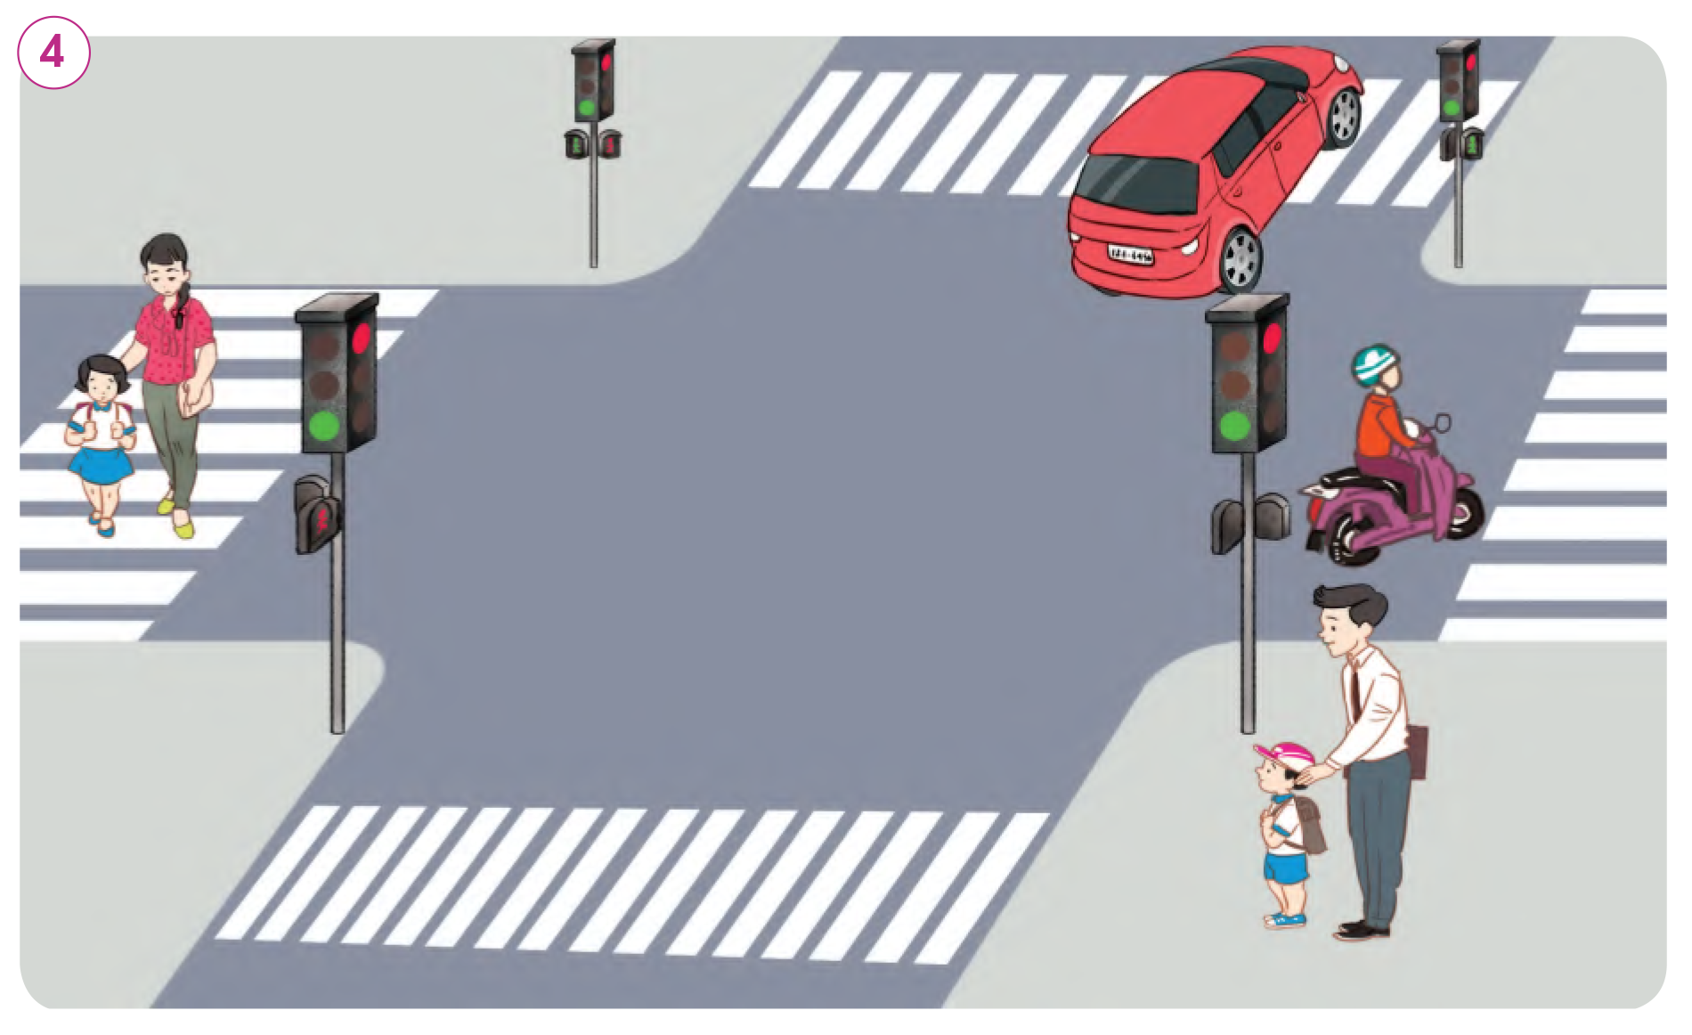

Các bạn đi bộ để đến trường.

Slide 15
Khi đi trên đường, các bạn cần làm gì để đảm bảo an toàn?

Slide 16

Các nhóm hãy cùng thảo luận để chia sẻ các cách đảm bảo an toàn khi đi trên đường.

Slide 17
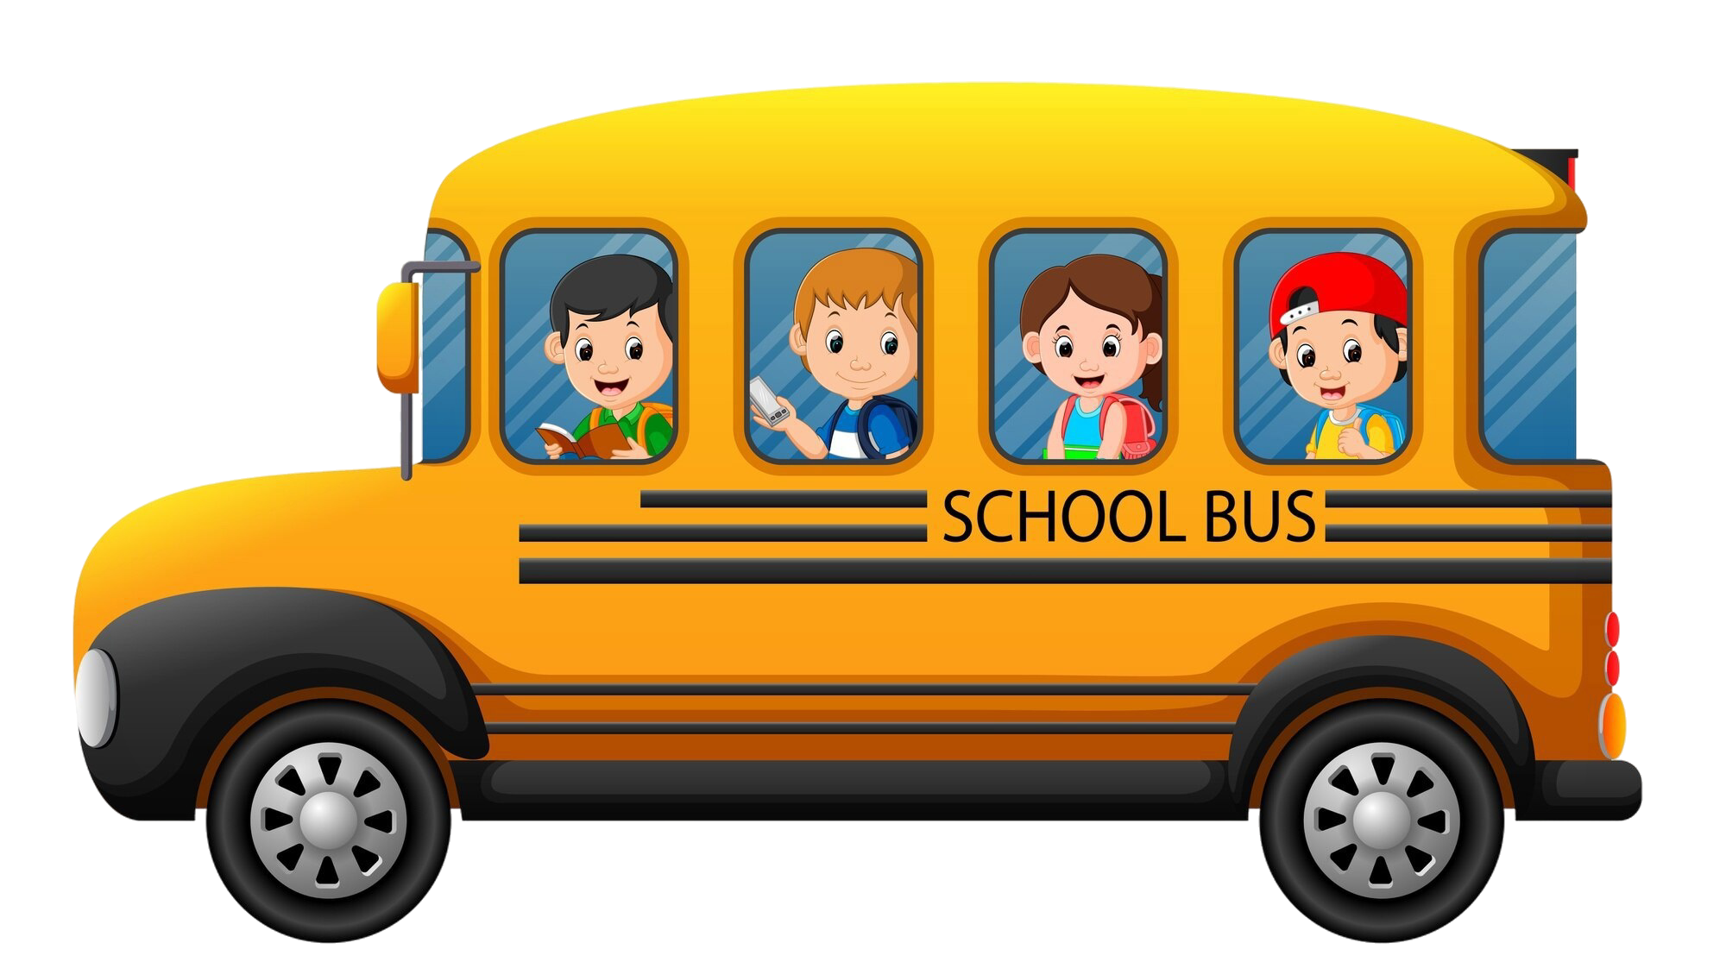
Khi đi ô tô hay xe buýt thì ngồi yên, không thò đầu ra ngoài.
Đội mũ bảo hiểm khi đi xe máy.

Slide 18
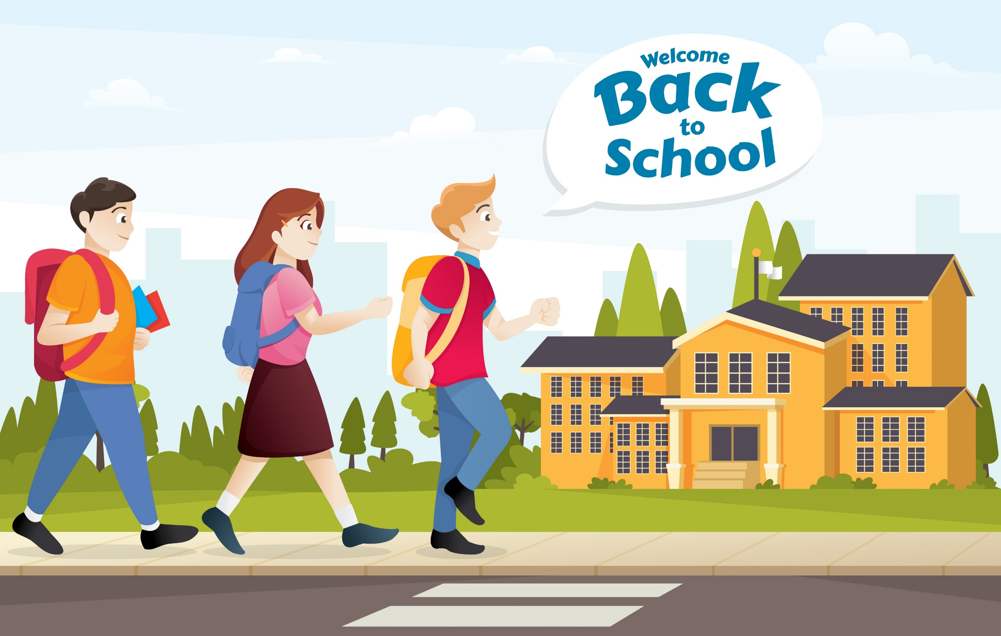
Khi đi bộ thì đi trên lề đường hoặc vạch kẻ dành cho người đi bộ

Slide 19
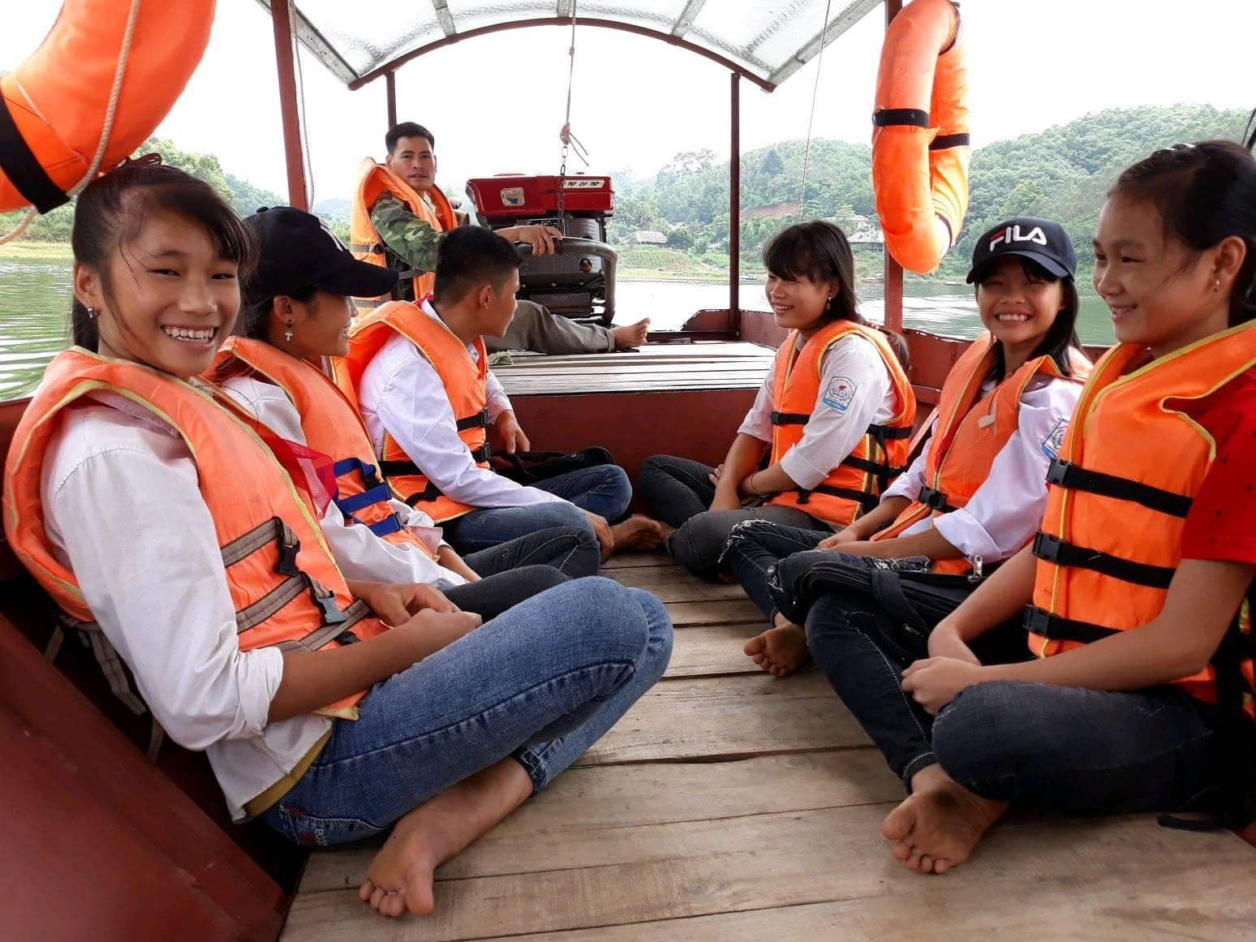
Khi đi thuyền phải mang áo phao, không đứng lên hay nghịch nước.

Slide 20


Slide 21
Mỗi ngày đi học các bạn đã đảm bảo an toàn trên đường như thế nào?

Slide 22

Chia sẻ bài học với người thân.
Chuẩn bị bài mới.

